Slide 1
Практическое занятие 2. JavaScript и html в Visual Studio Code
Применении JS в создании html страниц

Slide 2
На этом практическом занятии мы ознакомимся:
С некоторыми этапами подготовки:
Формирование структуры папок для хранения
Скачиванием и настройкой необходимого для работы программного обеспечения.
Подготовкой и отправкой файла в каталог на GitHub на постоянное хранение
Ознакомимся с вариантом облачного хранения проектов и управления версиями в репозитории, понятием тега
Научимся использовать функции Visual Studio Code :
Применять Js при создании html-документ
Запускать отладку документа в Visual Studio Code

Slide 3
Задание 2:
Требуется:
Запустить Visual Studio Code
Создать в папке "Мои документы" папку “Java_ Numgroup_subgroup_02"
Клонировать файл sample-7.html
Сохранить файл локально
Прочитать файл HTML Preview
Создать Htmljs_1.html
Скопировать в него содержимое файла sample-7.html
Создать скрипт , который бы выводил во всплывающем окне дату, имя, возраст и приветствие
Создать Htmljs_2.html
Скопировать в него содержимое файла sample-7.html
Создать скрипт , который бы выводил системную дату на консоль
Создать скрипт , который бы выводил системную дату во всплывающем окне
Создать Htmljs_3.html
Скопировать в него содержимое файла Htmljs_2.html
Создать скрипт , который бы осуществлял взаимодействие с пользователем
Отправить файл в GitHub на постоянное хранение

Slide 4
Пошаговый пример выполнения задания 2

Slide 5
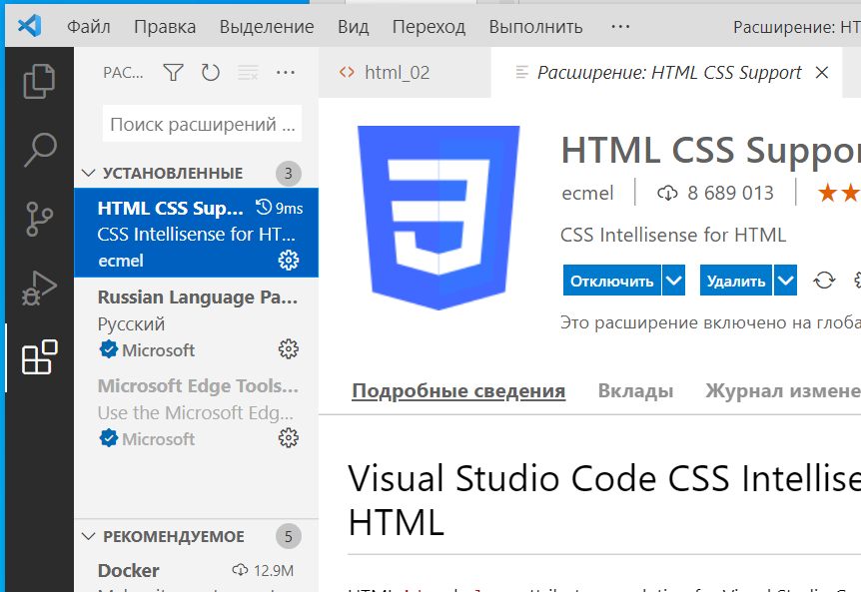
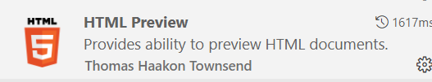
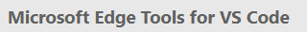
Установка расширения HTML Preview
1
2
установить

Slide 6
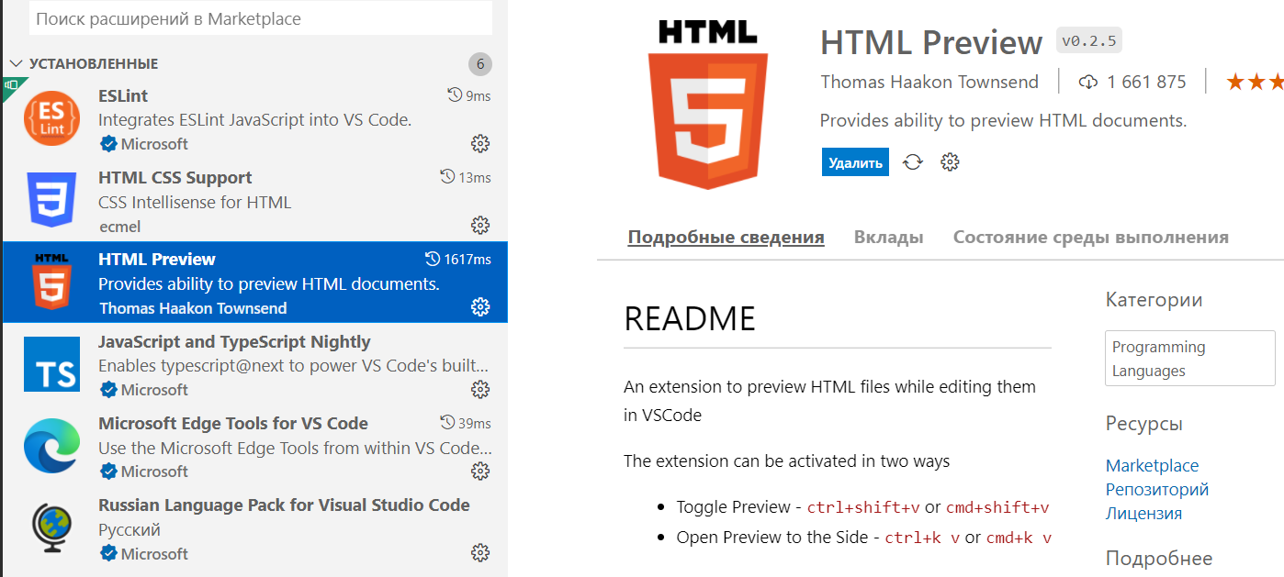
Расширение для отображения странички непосредственно в Visual Studio Code

Slide 7
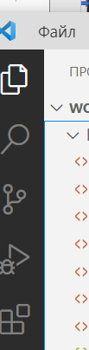
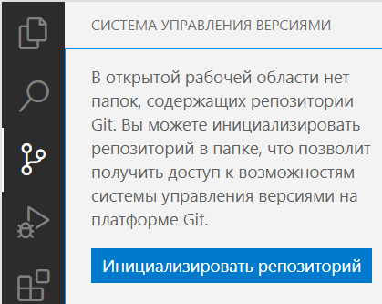
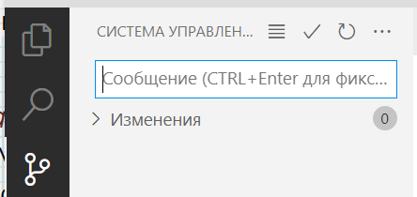
Использование шаблона (клонирование из репозитория html в свою папку)

Slide 8
Адрес который нужно скопировать в строку приглашения браузера
https://github.com/Elena-Samarkina/Java
Как правило, только простейшие скрипты помещаются в HTML. Более сложные выделяются в отдельные файлы.

Slide 9
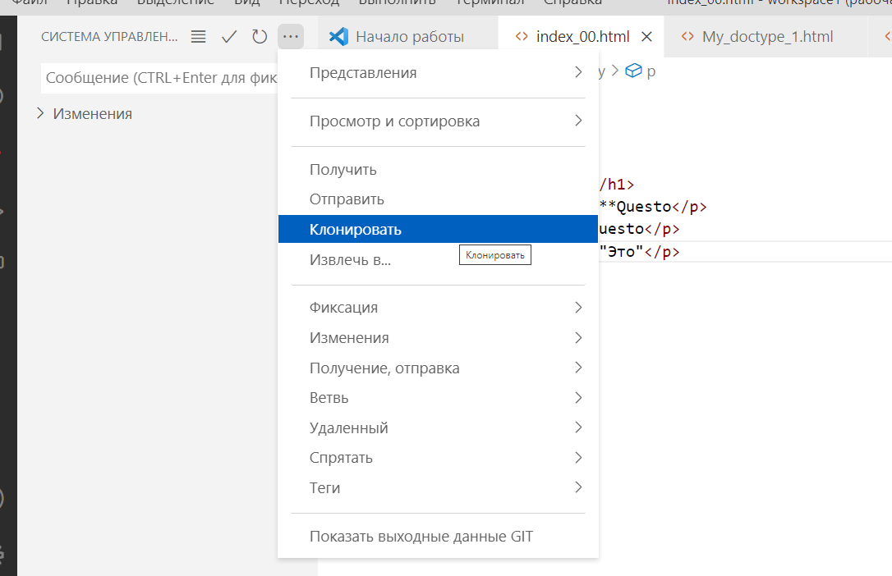

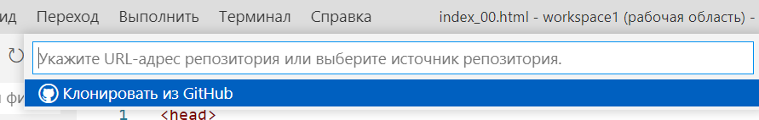
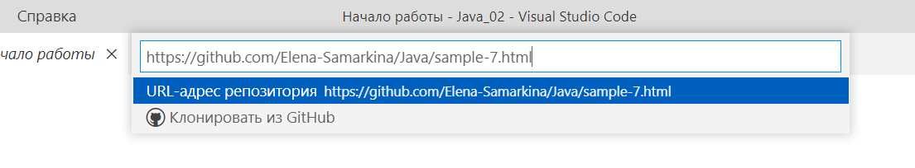
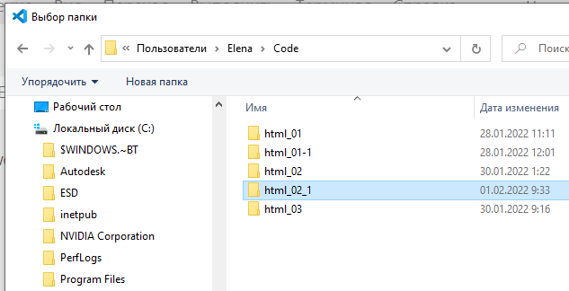
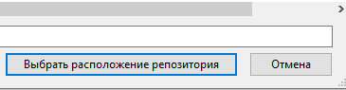
Клонирование
1
Java_ Numgroup_subgroup_02

Slide 10
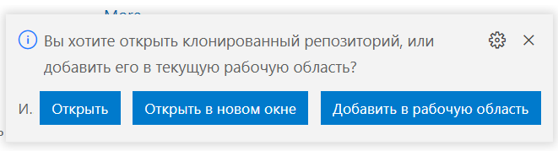
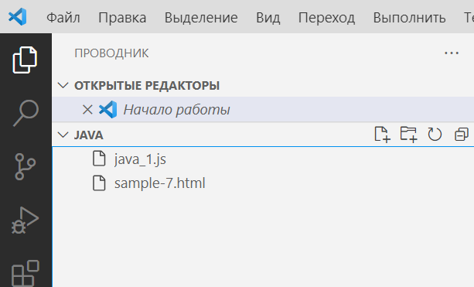
Результат клонирования

Slide 11
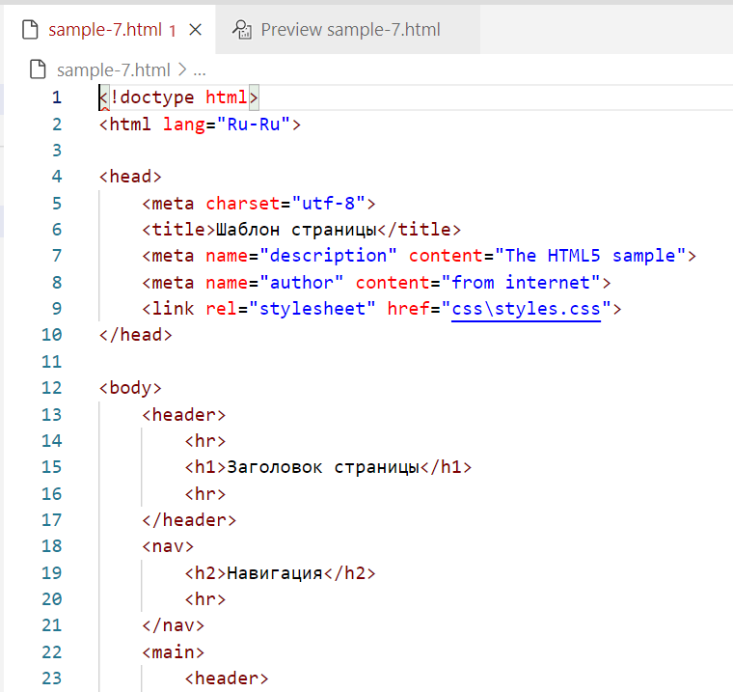
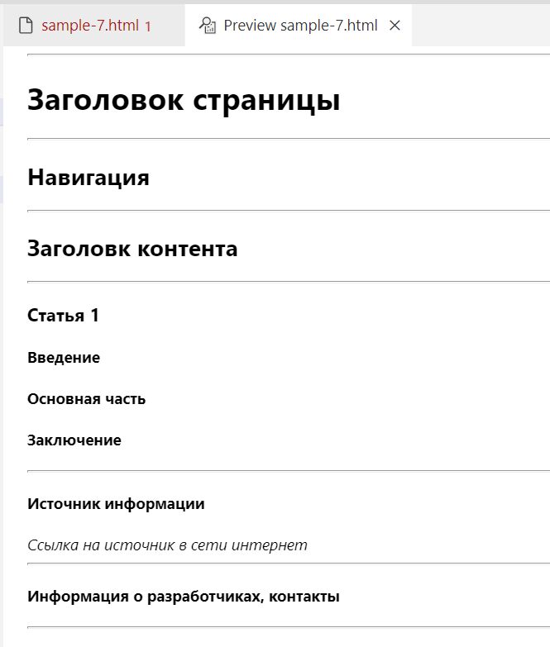
Отображения странички html непосредственно в Visual Studio Code

Slide 12
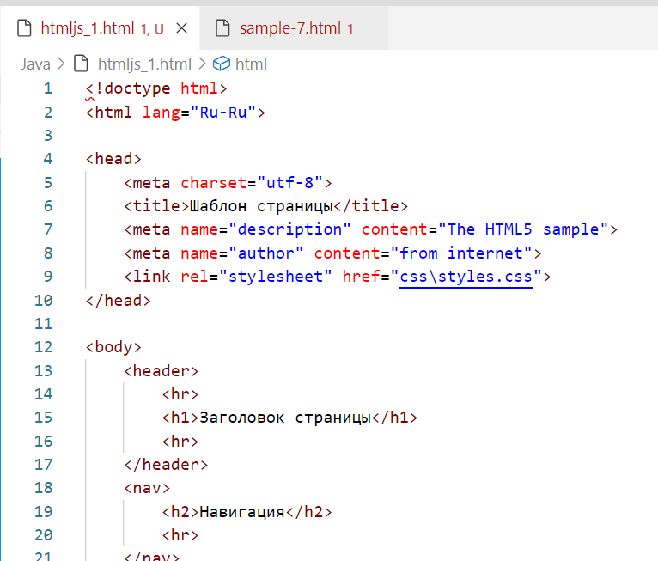
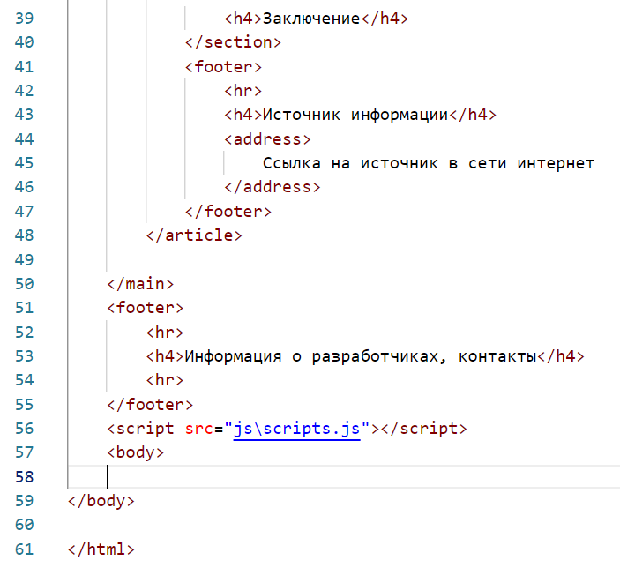
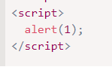
Копирование содержимого sample-7.html в файл Htmljs_1.html

Slide 13
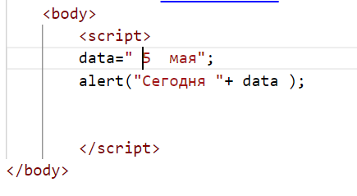
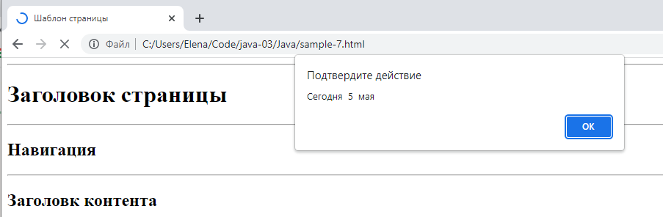
Вывод значения (даты)в браузере

Slide 14
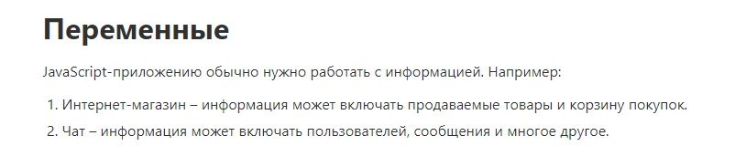
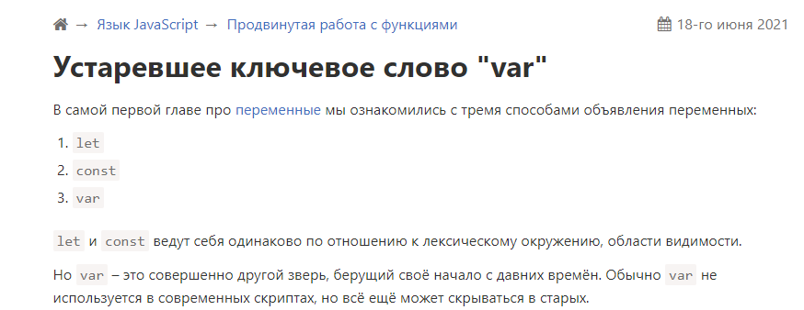
https://learn.javascript.ru/var

Slide 15
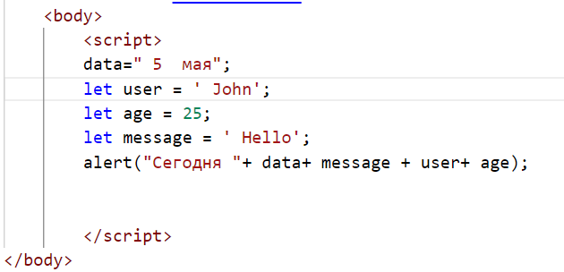
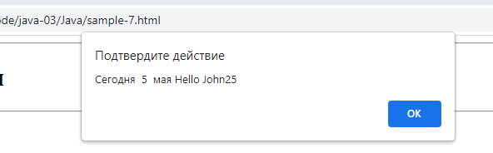
Использование нескольких переменных для формирования приветствия

Slide 16
Для выполнения задания создайте Htmljs_2.html и скопируйте содержимое файла sample-7.html

Slide 17
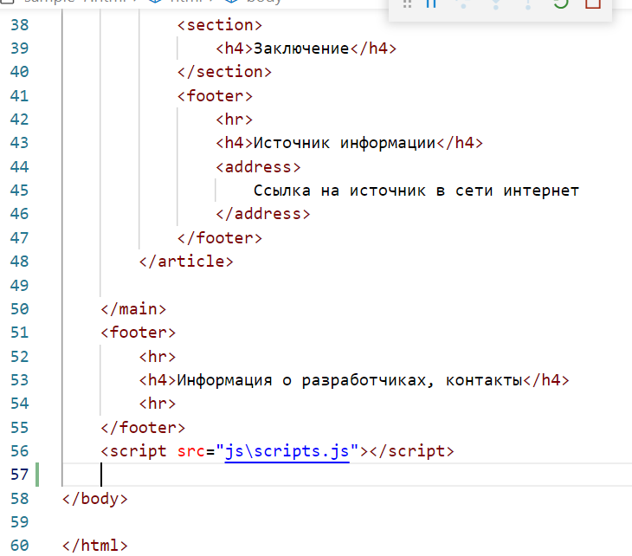
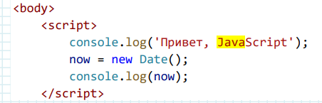
Добавление скрипта, отображающего всплывающее окошко с системной датой
Скрипт во внешнем файле можно вставить с помощью <script src="path/to/script.js"></script>.
Отобразить в браузере F5

Slide 18
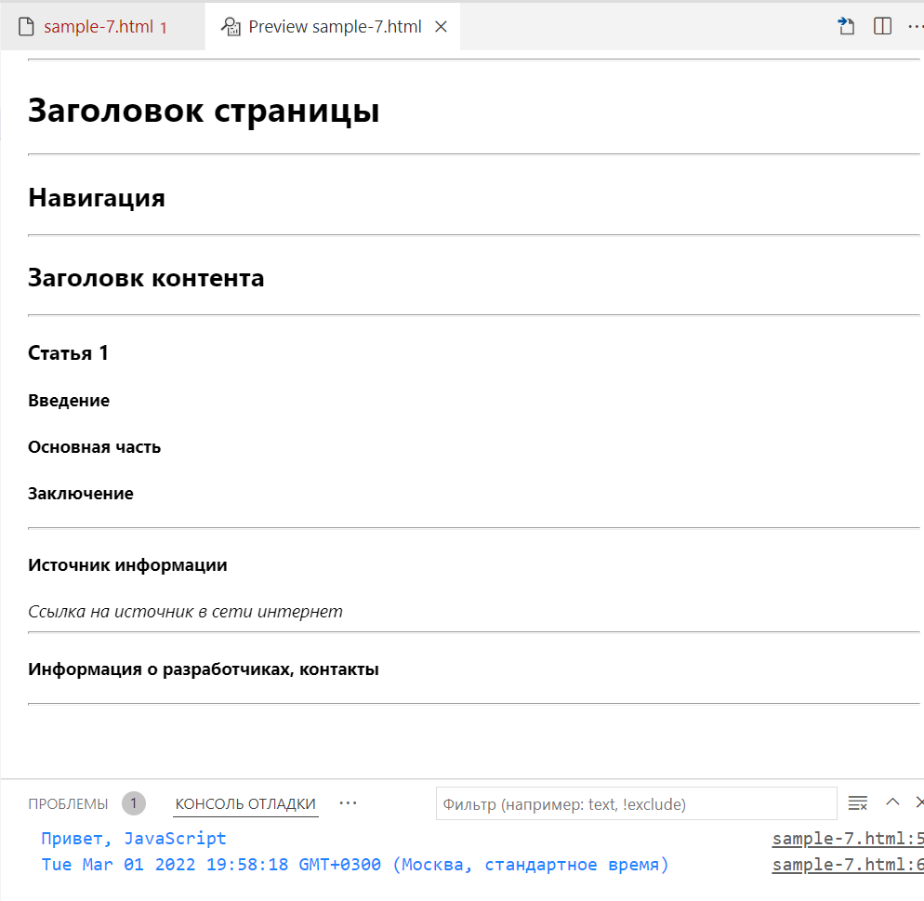
Отобразить в просмотрщике Ctrl+Shift+V

Slide 19
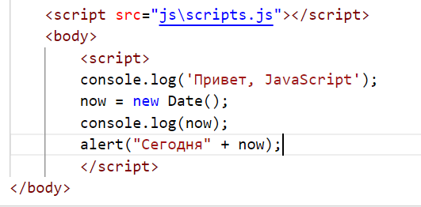
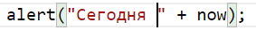
Добавляем переменные,- результаты вычислений и др. действий, во всплывающих диалоговых окнах

Slide 20
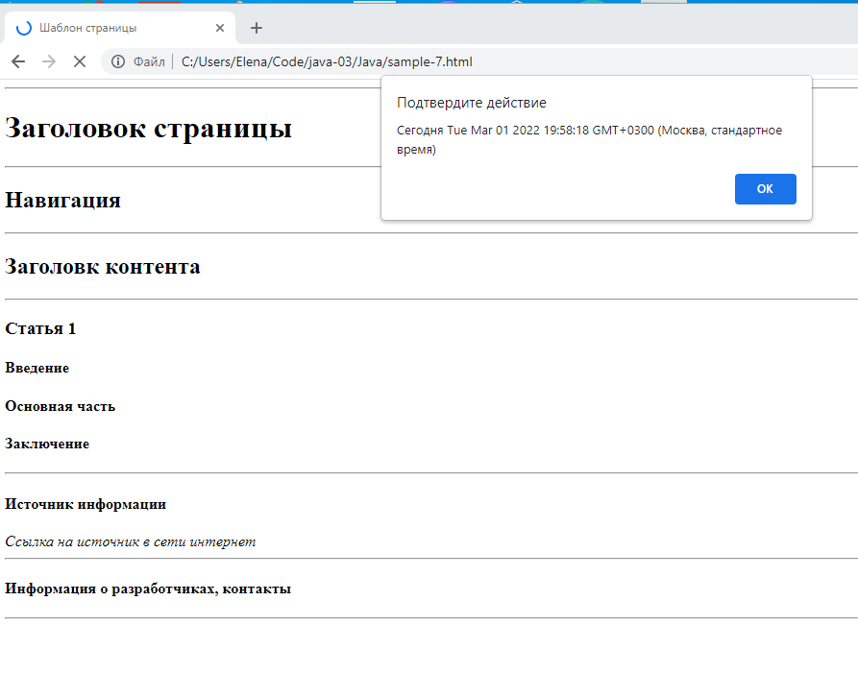
Отображение странички с окошком и системной датой

Slide 21
Функции взаимодействия с пользователем
1. alert – просто выводит сообщение : alert(‘Привет’);
2. confirm – выводит сообщение и ожидает реакции пользователя (кнопка OK дает результат true, Cancel – false): confirm(‘Закрыть страницу?’)
3. prompt – выводит приглашение для ввода данных, дает результат – введенную информацию, а если ввод отменен – то null

Slide 22
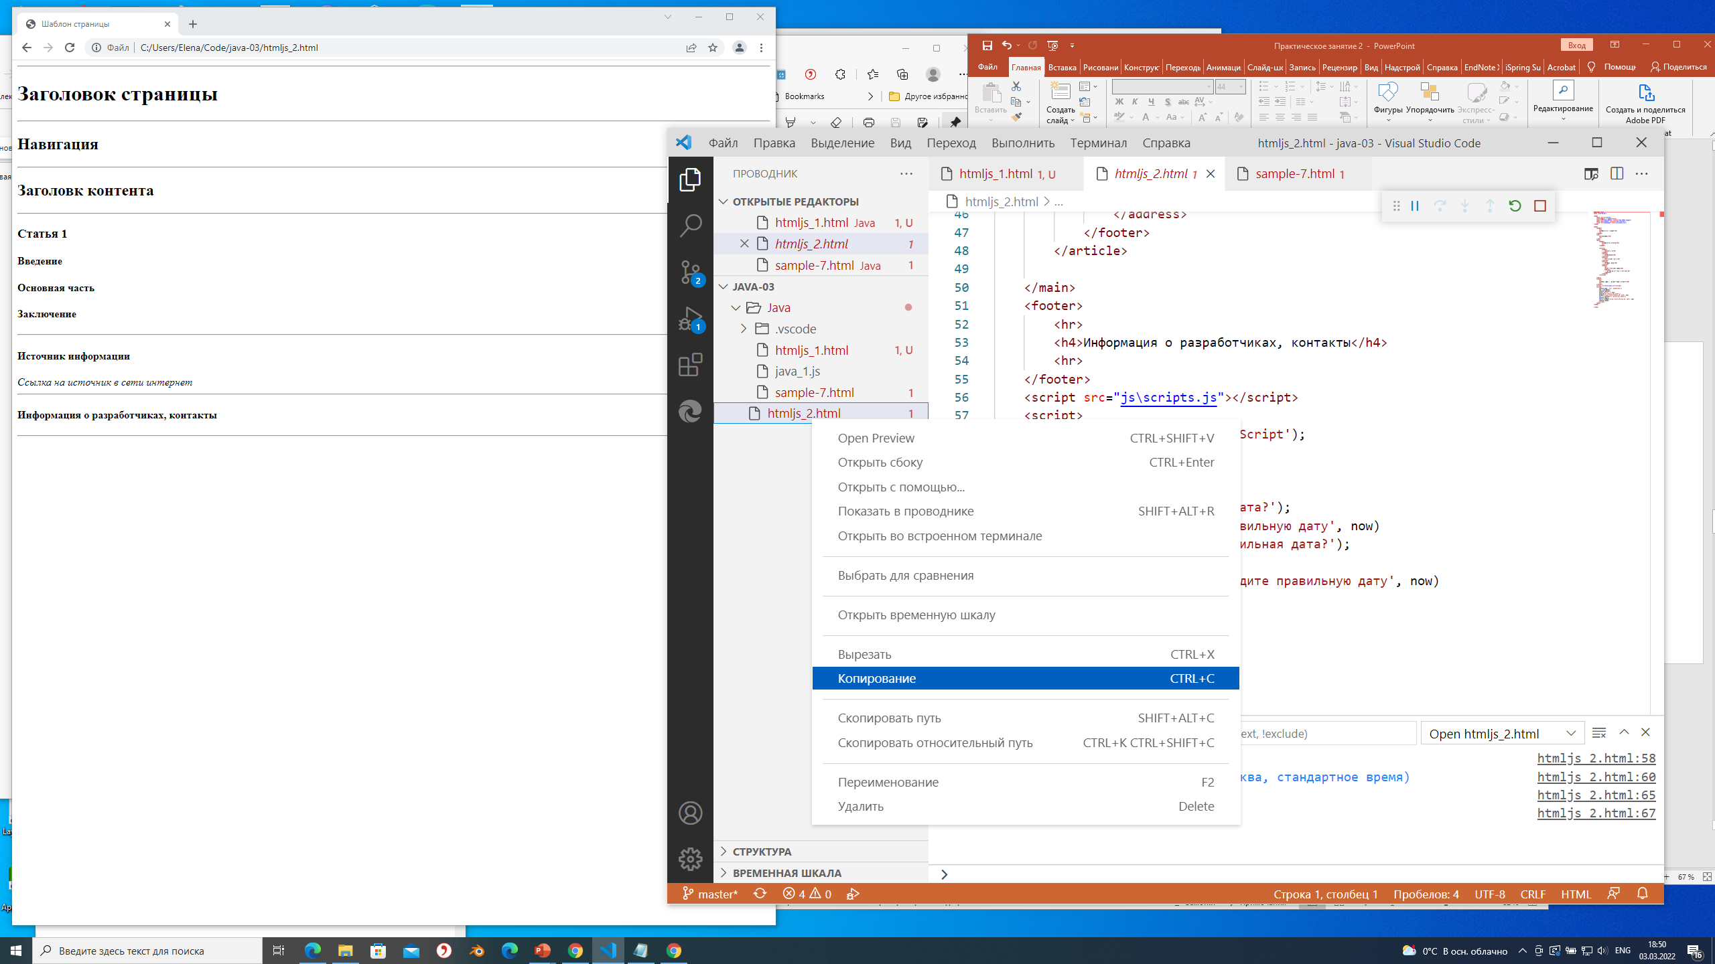
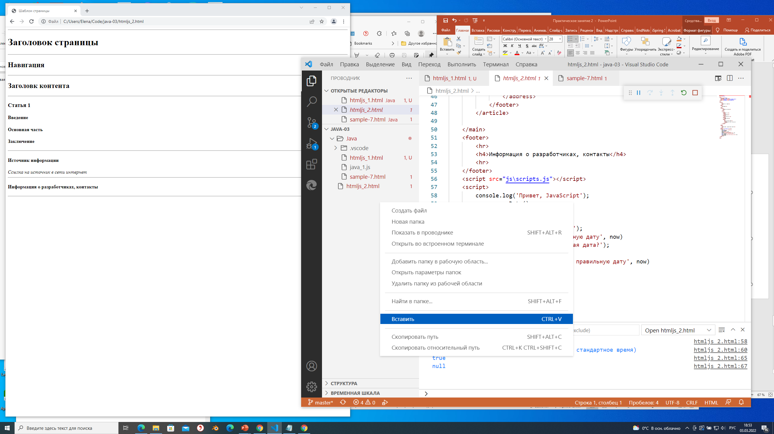
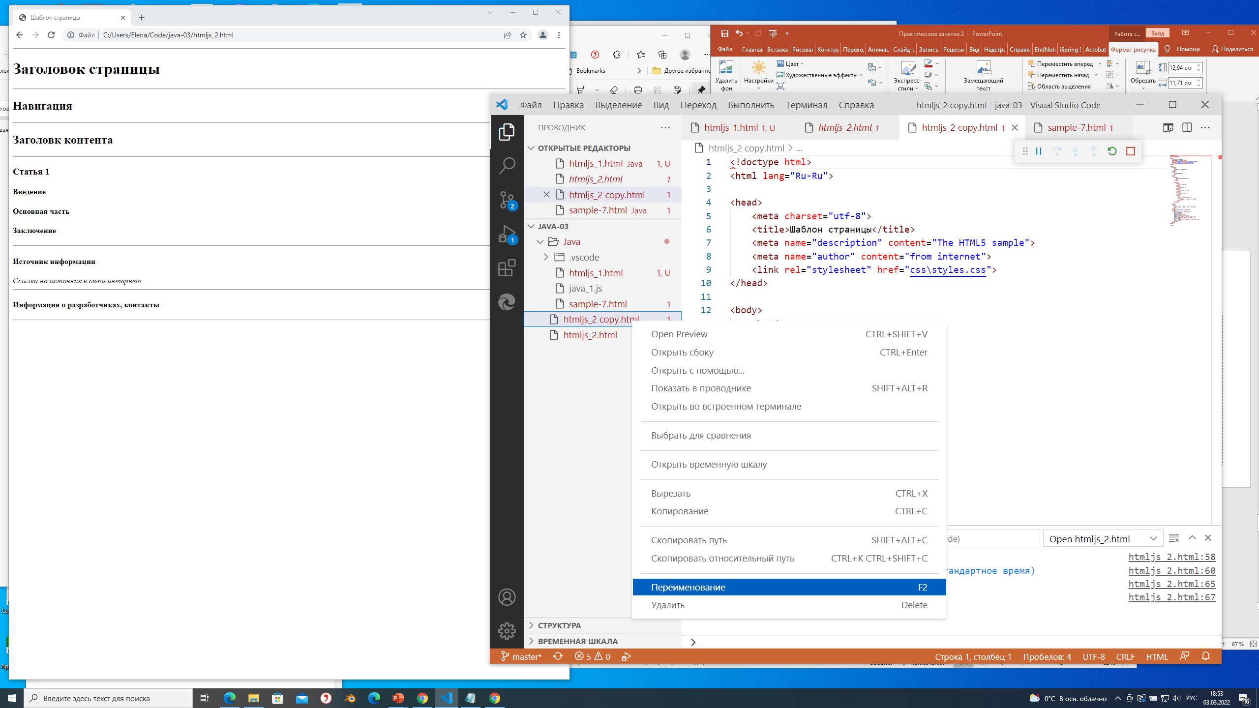
Сделайте копию htmljs_2.html, вставьте переименуйте htmljs_3.html

Slide 23
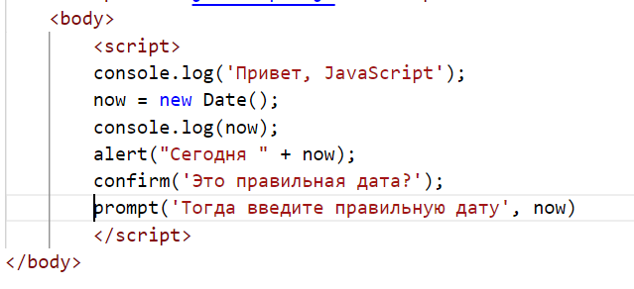
Использование функций общения с пользователем confirm, prompt
Значение по умолчанию

Slide 24
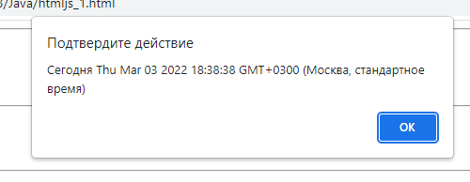
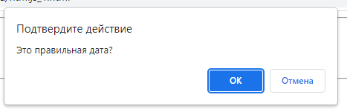
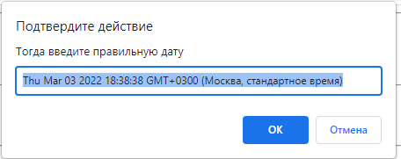
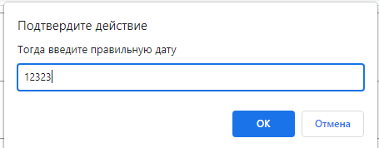
Как исправить дату?

Slide 25
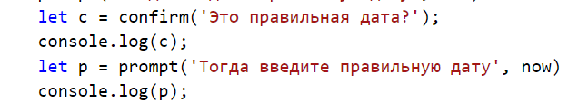
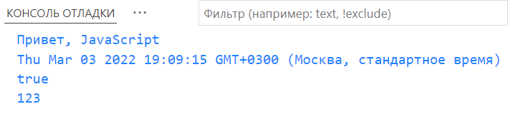
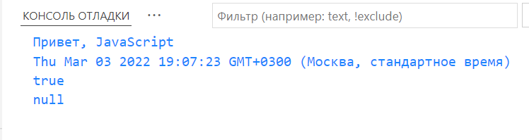
Чтобы видеть с помощью консоли, что происходит с переменными, когда мы меняем дату, дополним скрипт

Slide 26
Термины
Скрипт или сценарий – это подпрограмма.
Браузер встречает тег скрипт, останавливает отрисовку страницы, выполняет подпрограмму-скрипт, продолжает отрисовку страницы
скрипт – это программа на языке JavaScript
классы console.log
.log вызывает способность печатать объекта этого класса(метод)
(“Привет”)- параметр, который задается строкой

Slide 27
Термины
now = new Date(); - создает объект-дату, задает ему значение (текущая дата) и размещает в переменной now.
https://learn.javascript.ru/string

Slide 28
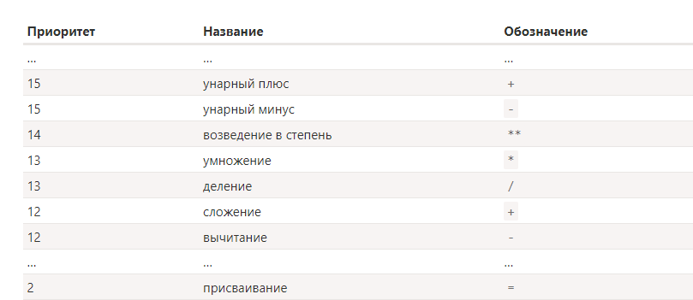
Операторы

Slide 29
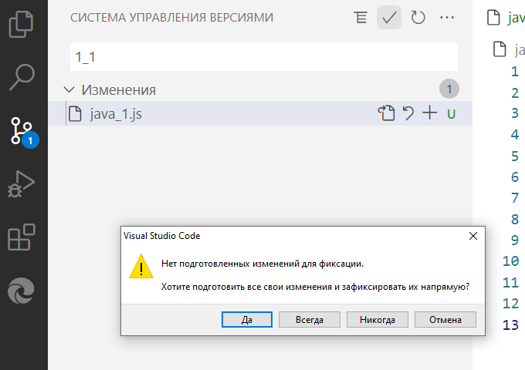
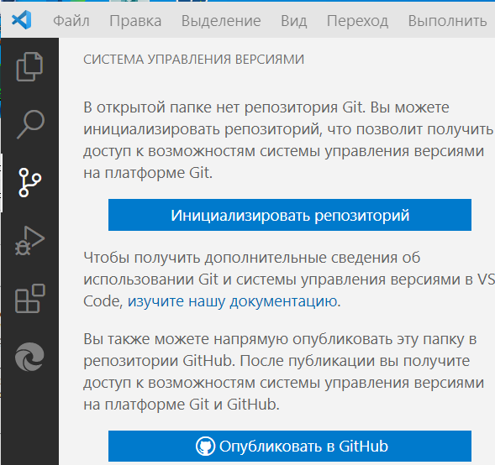
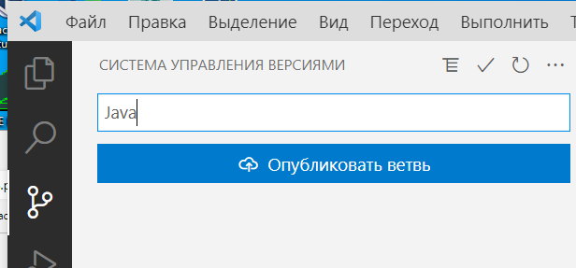
1

Slide 30
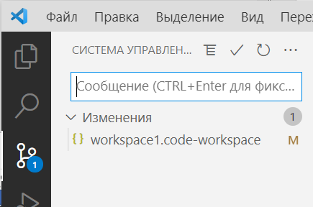
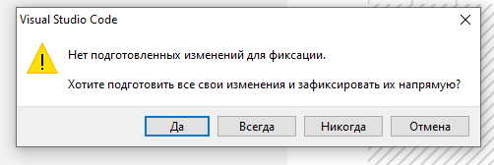
Алгоритм подготовки дублирования локальных файлов в GitHub
3
1_1
2 Ввести название
изменения(имя-версия)
4

Slide 31
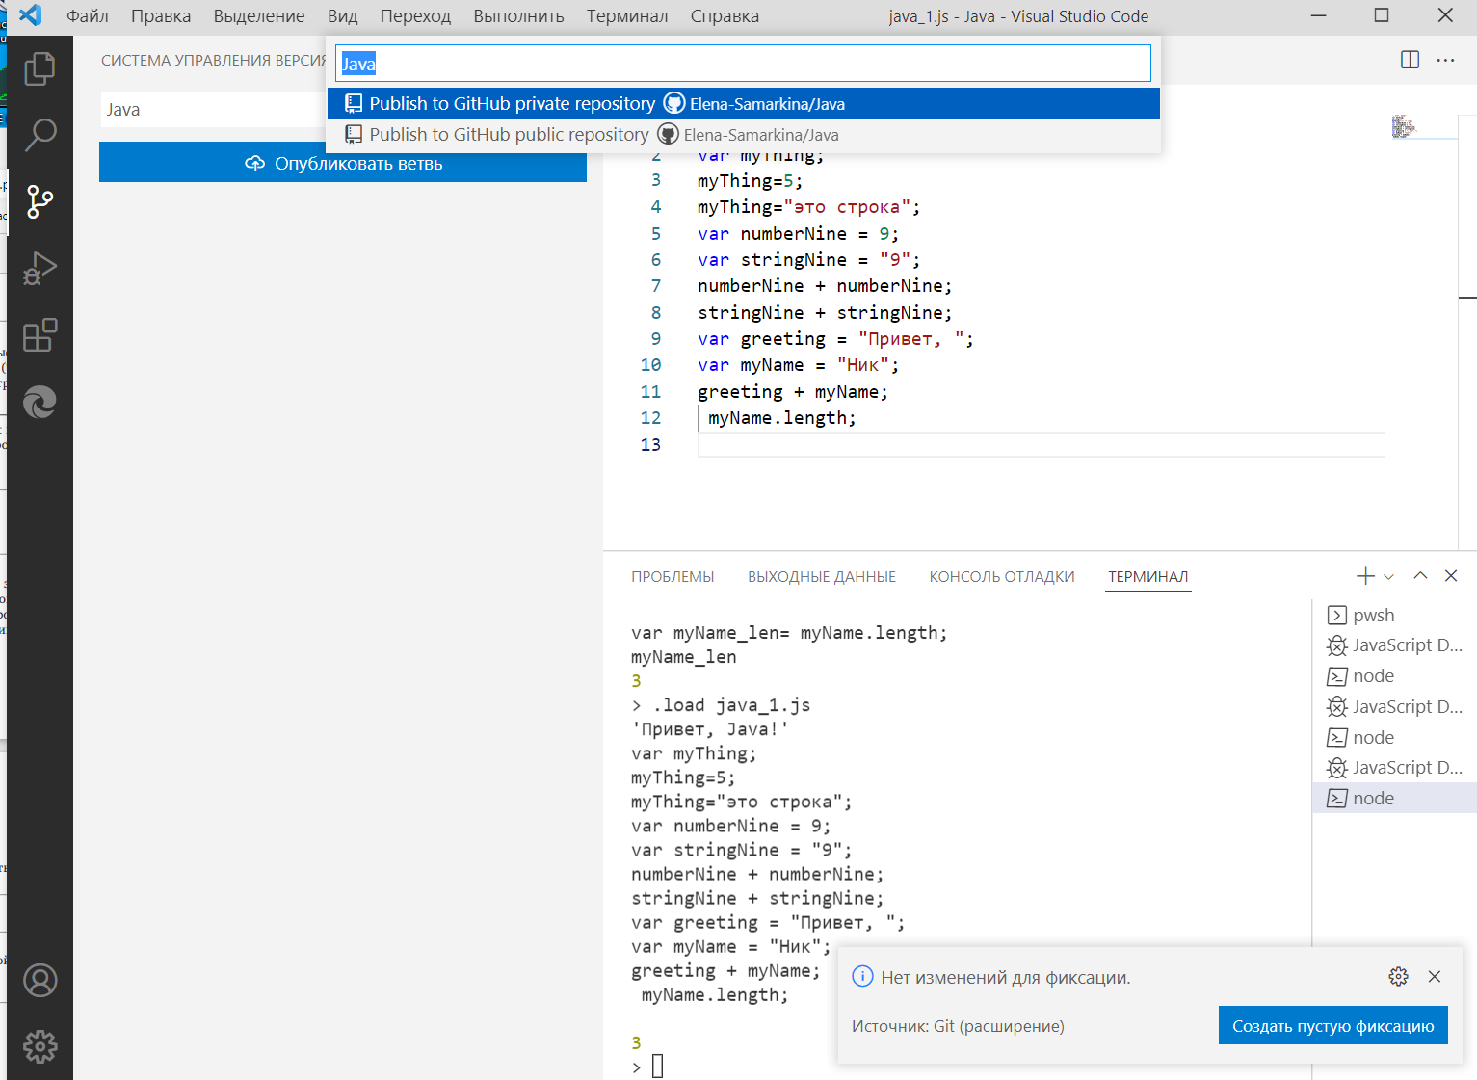

Slide 32
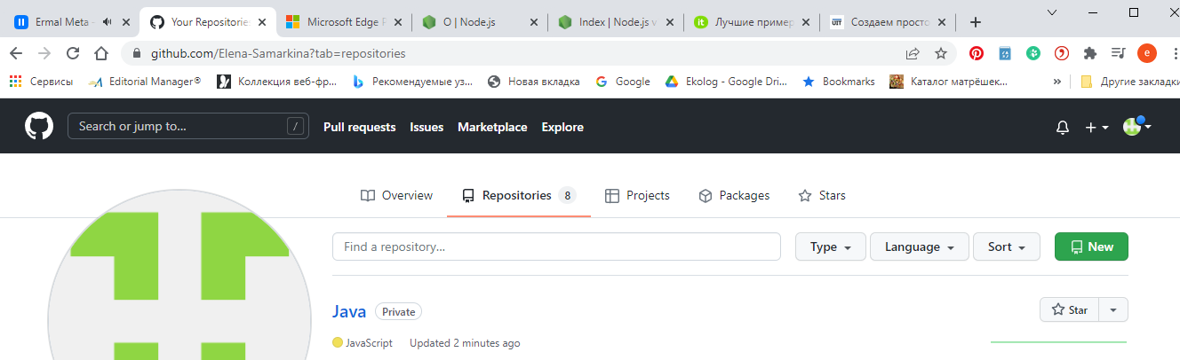

Slide 33


